Slide 1
^{Comitato coordinamento}
^{Contratto di Fiume Seveso}
Milano, 08.10.2019
Sala Convegni Taramelli

Slide 2
ORDINE DEL GIORNO
Nuovo Programma d’Azione 2019
Fiumi e parchi in rete per erogare servizi ecosistemici alla città diffusa
L'esperienza degli studenti del Corso Strategie per le sfide ambientali

Slide 3
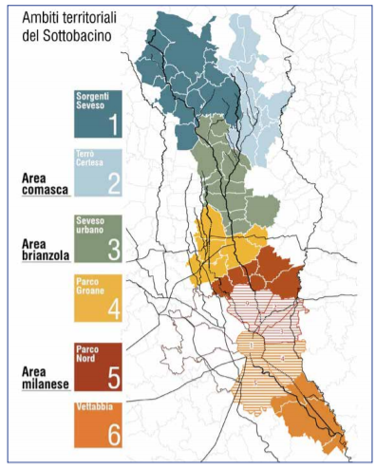
Progetto Strategico di Sottobacino Seveso

Slide 4
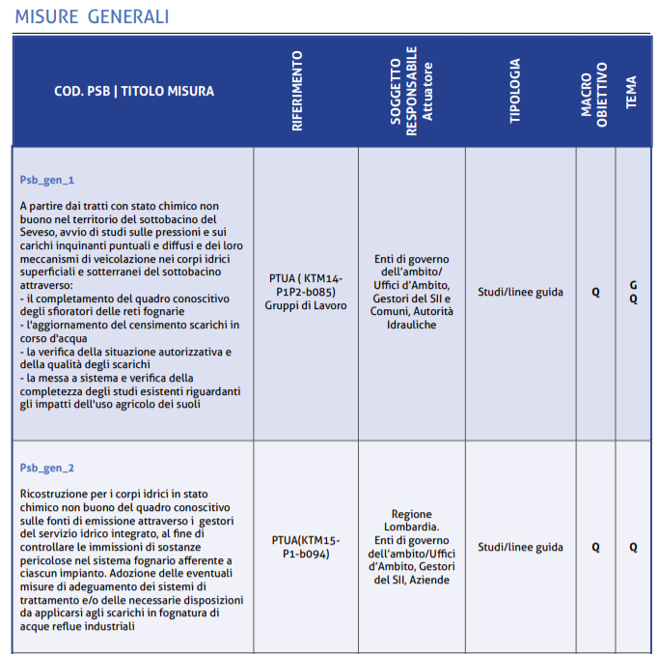
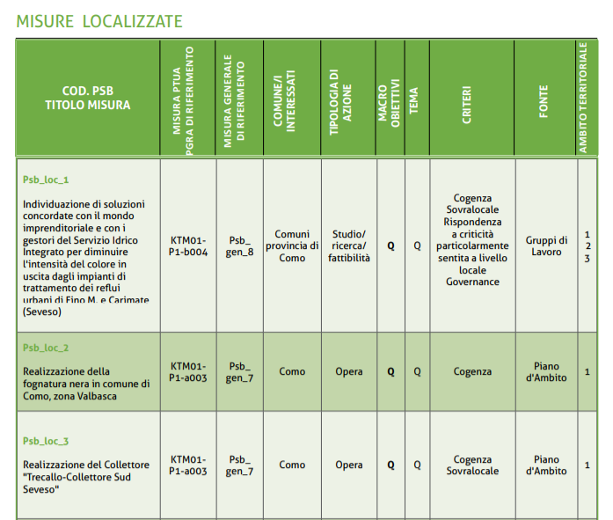
MISURE GENERALI E LOCALI
Temi

Slide 5
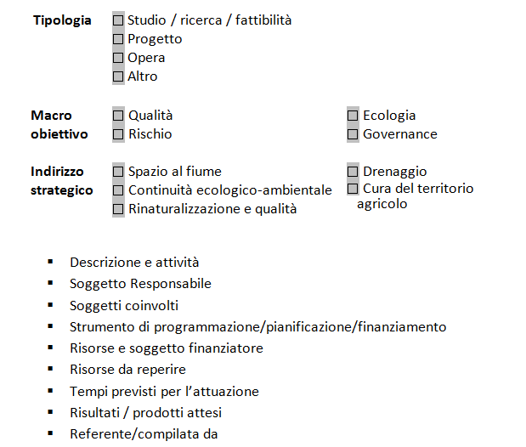
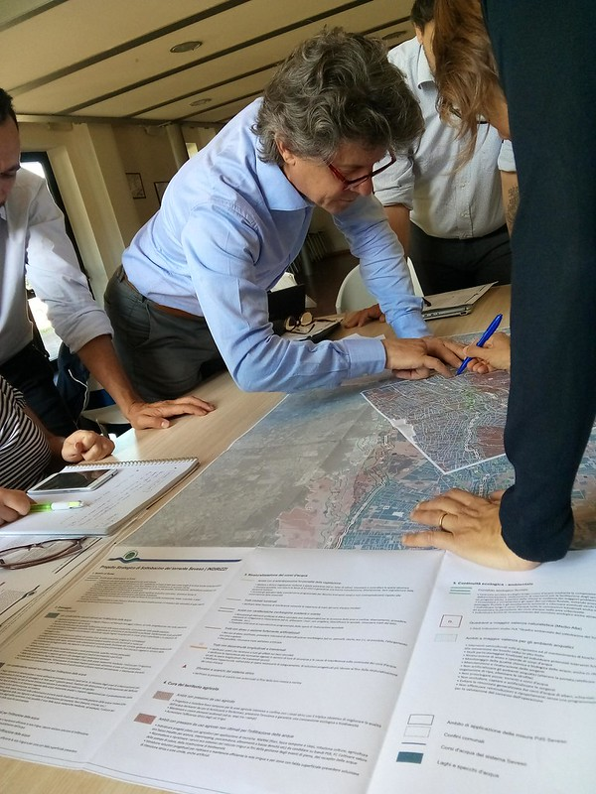
SELEZIONE E DETTAGLIO
MISURE LOCALI

Slide 6
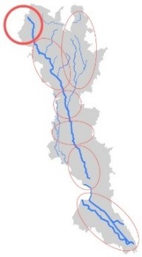
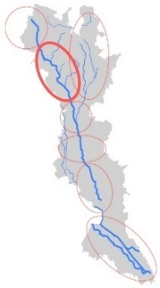
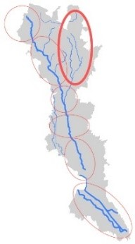
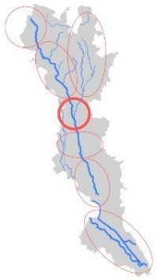
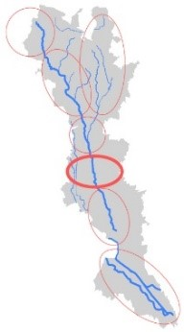
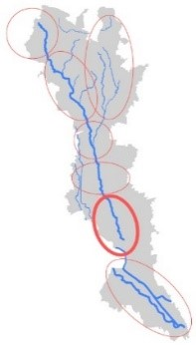
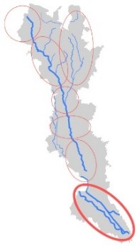
PROGRAMMA D’AZIONE 2019
Suddivisione in ambiti territoriali del:
«Sistema Seveso»
1. Alto Seveso Sorgenti
2. Serenza
Valle S. Antonio
Acquanegra
Seveso comasco
3. Terrò Certesa
4. Confluenza Seveso Certesa - Comasinella
5. Groane / Grugnotorto
6. Nord Milano e Milano
7. Sud Milano - Vettabbia

Slide 7
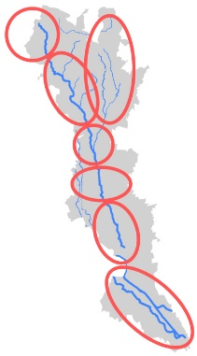
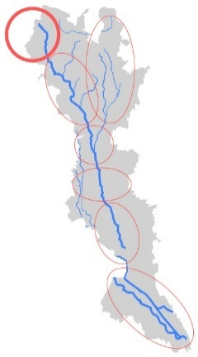
PROGRAMMA D’AZIONE 2019
Misure trasversali / replicabili / di metodo (A-F)
Misure per ambito / locali 1.n
Da 59 misure locali del PSSb > 39 misure nel PdAzione
di cui alcune nuove perché frutto di co-progettazione

Slide 8
FORMAT SCHEDA

Slide 9
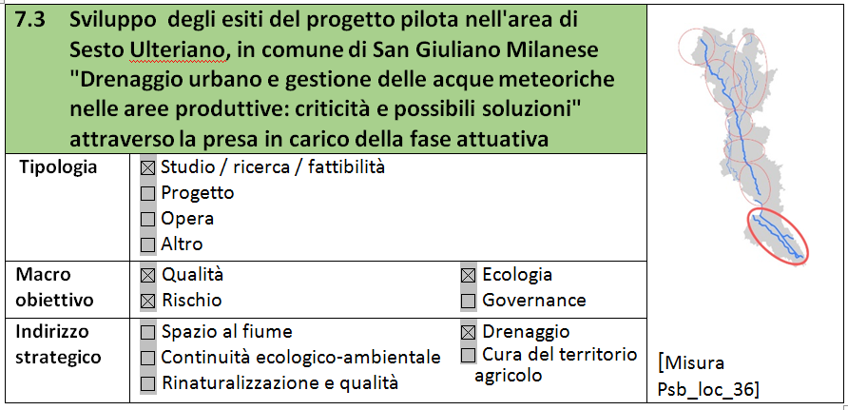
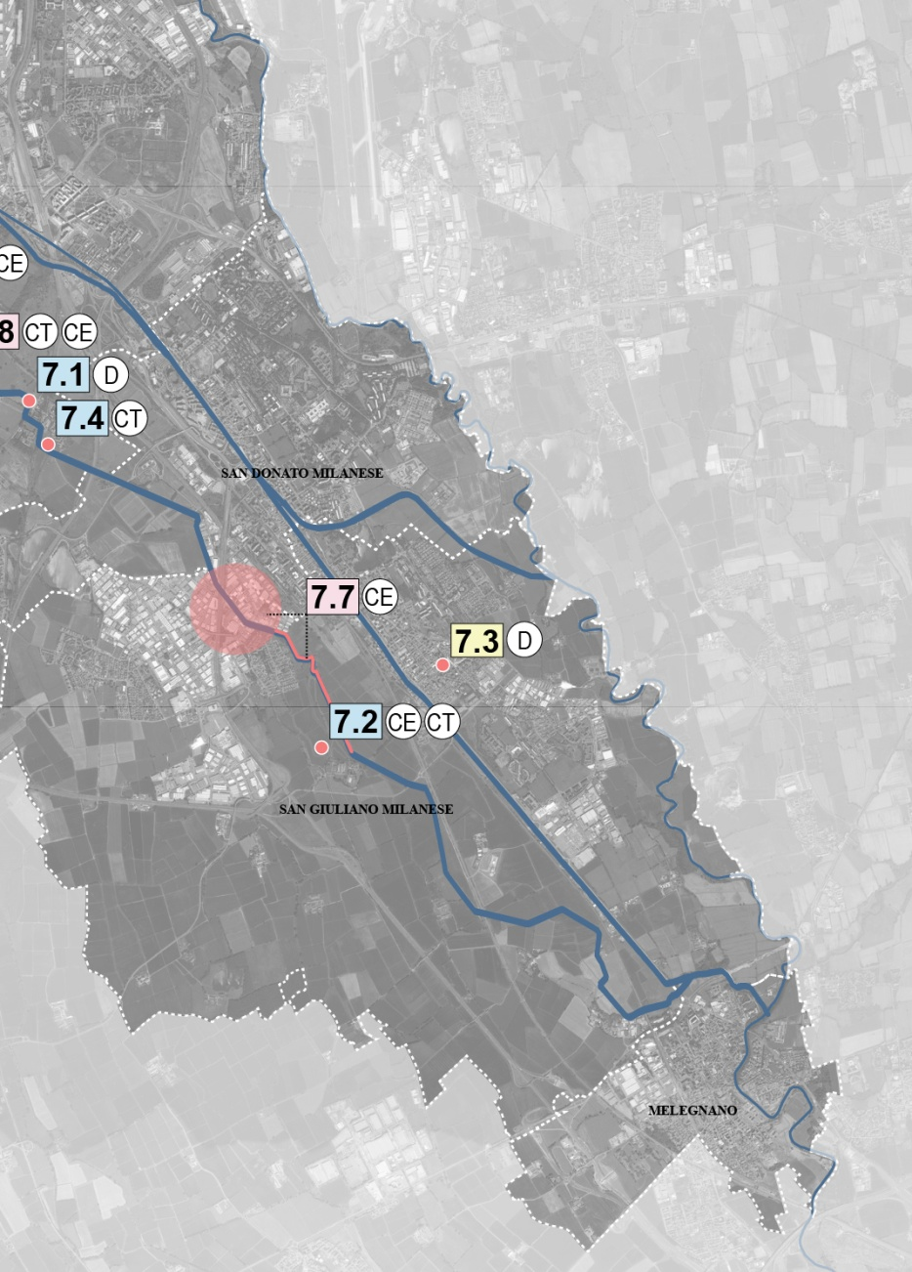
ESEMPIO SCHEDA
Tipologia: STUDIO/ricerca/fattibilità

Slide 10
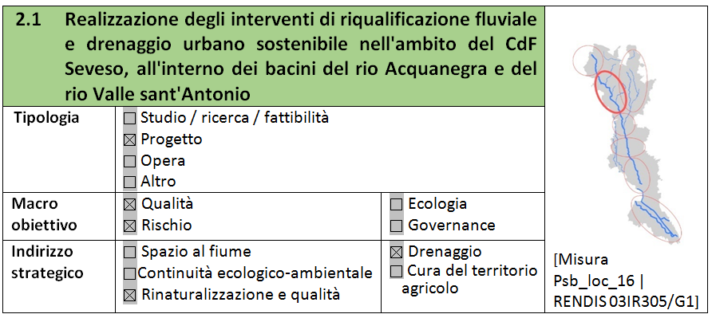
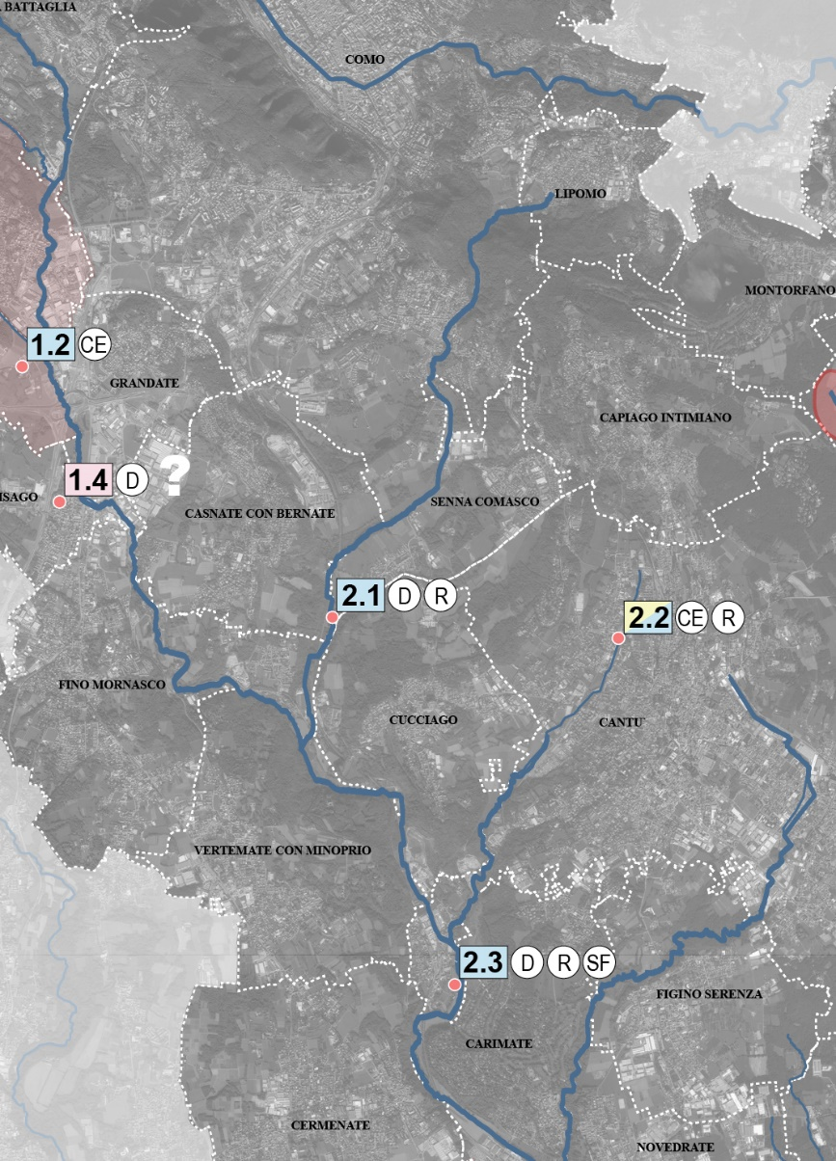
ESEMPIO SCHEDA
Tipologia: Progetto

Slide 11
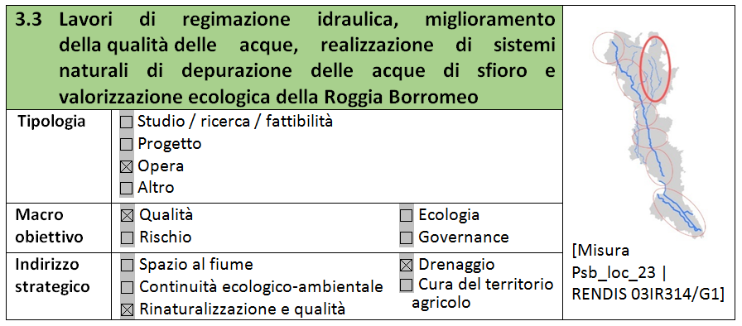
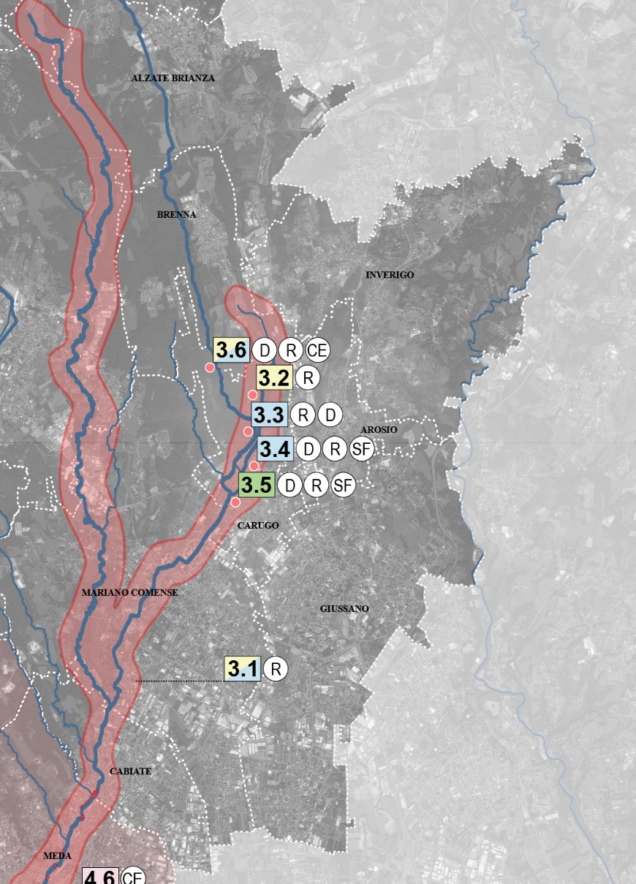
ESEMPIO SCHEDA
Tipologia: opera

Slide 12
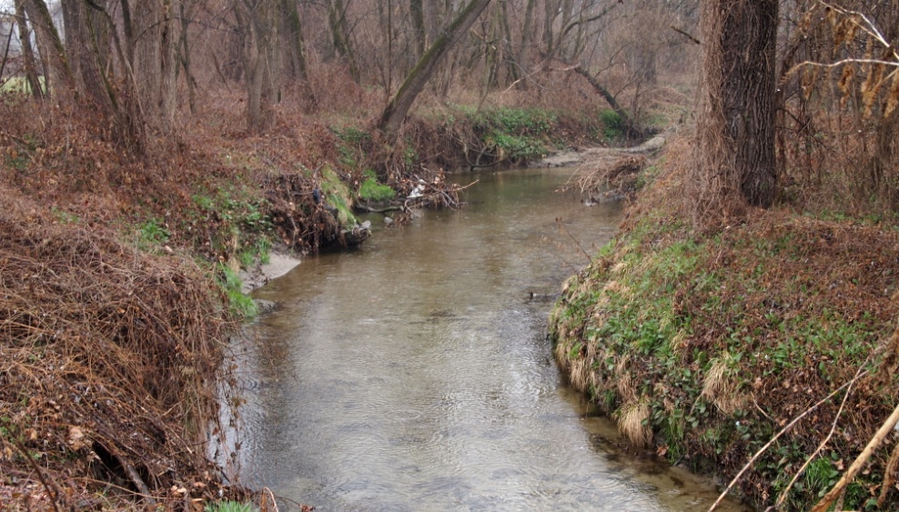
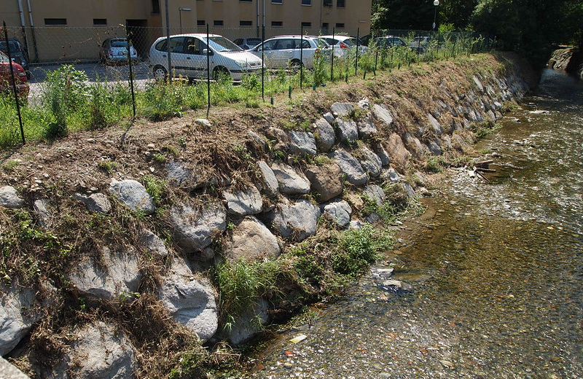
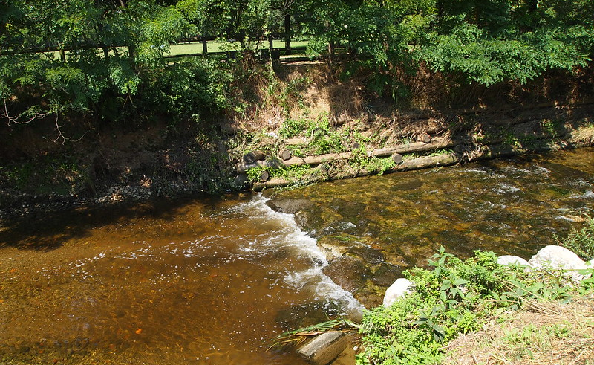
Indirizzi e risorse
Interventi riqualificazione
(spazio al fiume, continuità ecologico- ambientale e rinaturalizzazione)
2.2 Soluzione dissesti lungo le rogge Fossarone, S. Antonio e il Torrente Serenza
€€€ PSR + Comuni + Parco
3.3 Lavori di regimazione idraulica, miglioramento qualità e valorizzazione ecologica della Roggia Borromeo
€€€ RL fondi Seveso + Comune

Slide 13
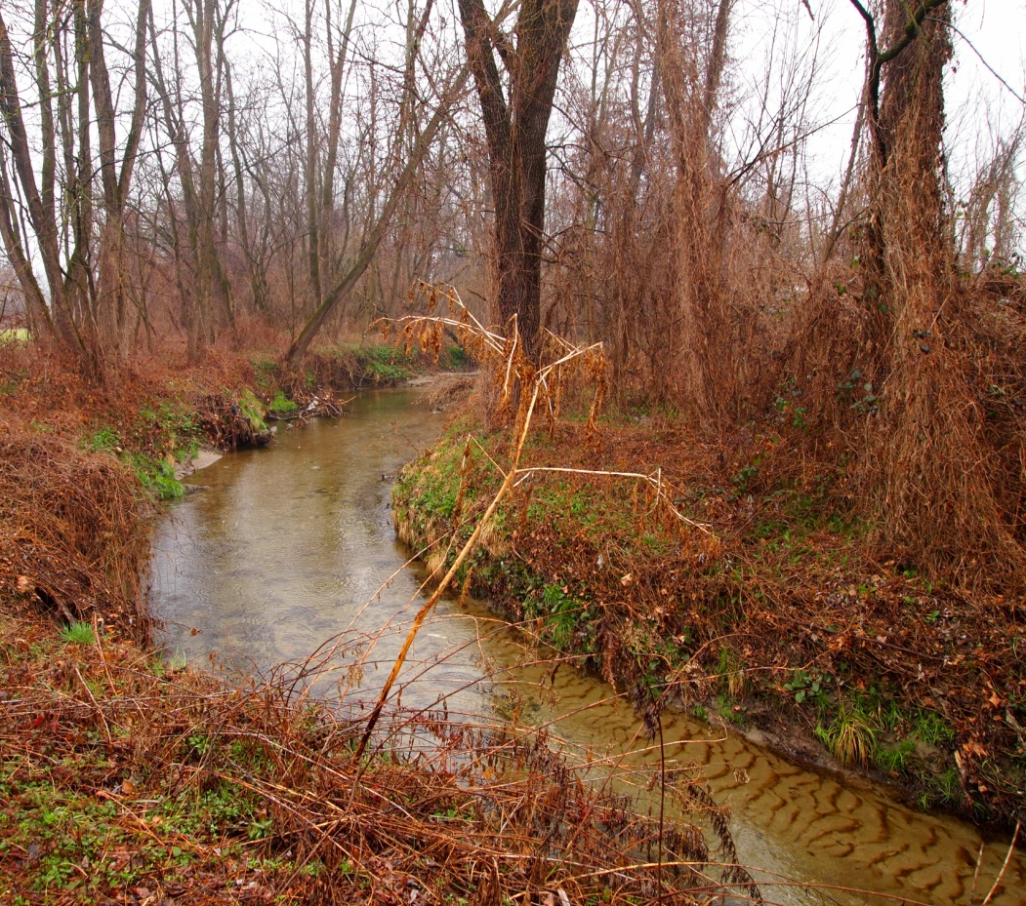
Indirizzi e risorse
Interventi difesa del suolo
(spazio al fiume, drenaggio)
1.1 Progettazione di interventi di difesa del suolo - stralcio del progetto - "Alto Seveso naturale e urbano oltre il 2015“
€€€ fondi statali
3.1 Manutenzione diffusa sull'ambito Terrò Certesa a partire dagli esiti dello "Studio idraulico del sottobacino idrografico…”…
€€€ fondi statali

Slide 14
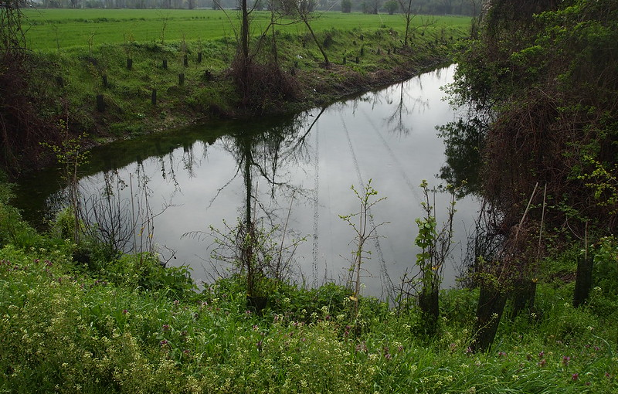
Indirizzi e risorse
Interventi connessione
ecologica
(continuità ecologico-ambientale,
rinaturalizzazione e cura terr. agricolo)
3.6 Manutenzione straordinaria
di 14 fontanili e risorgive nella
ZSC “Fontana del Guercio”
€€€ PSR + RL condizionalità
7.2 Soluzioni per il rispetto del deflusso minimo vitale del RIM e delle rogge agricole, delle sue derivazioni, anche attraverso la riattivazione di fontanili abbandonati e aree umide in comune di San Giuliano
€€€ PSR + Comune
Notes:
Condizionalità Regione Lombardia fondi regionali per la tutela dei corpi idrici e degli ambienti connessi, incentivazione all'uso razionale ed efficiente delle risorse idriche

Slide 15
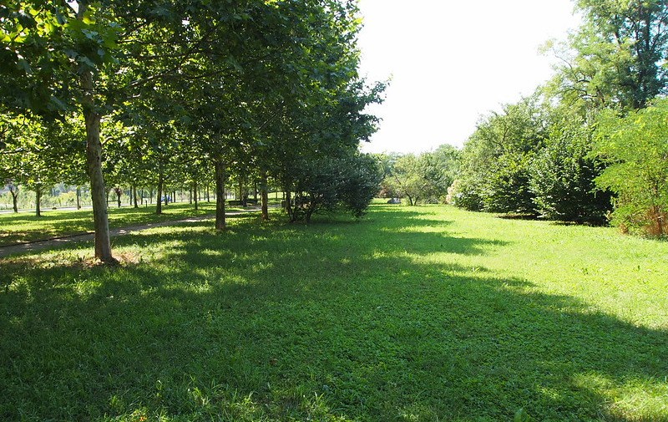
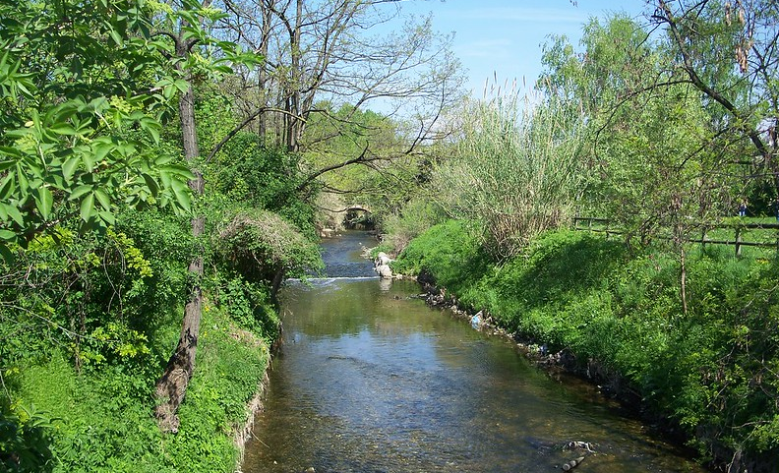
Indirizzi e risorse
Interventi connessione
ecologica
(continuità ecologico-ambientale
e rinaturalizzazione)
5.5 Attuazione e estensione progetto “NEXUS”| Compensazione forestale attraverso il potenziamento di infrastrutture verdi
€€€ F. Cariplo + comune + privato
5.6 Riqualificazione di un tratto del torrente Cisnara in comune di Limbiate
€€€ RL condizionalità + Parco
Notes:
CONDIZIONALITA’ Regione Lombardia fondi regionali per la tutela dei corpi idrici e degli ambienti connessi, incentivazione all'uso razionale ed efficiente delle risorse idriche

Slide 16
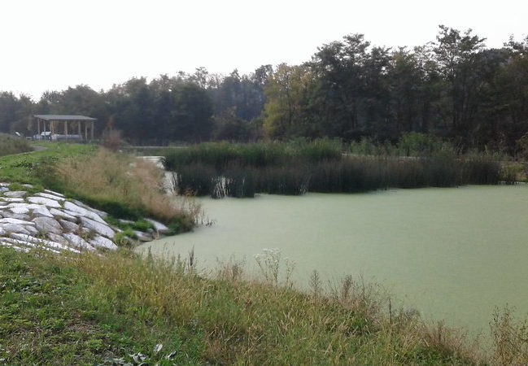
Indirizzi e risorse
Interventi qualità delle acque
(rinaturalizzazione e qualità)
B. Strumentazione di sfioratori con sensoristica … per misure di portata
in tempo reale e allarmi di attivazione
€€€ BrianzAcque srl
1.2 Progettazione di un sistema
di trattamento naturale delle
acque di uno scolmatore di piena
in comune di Villaguardia - stralcio
"Alto Seveso naturale e urbano
oltre il 2015“
€€€ RL fondi Seveso
Notes:
Bilancio Preventivo 2019 2mln euro Programmazione di interventi per il miglioramento della qualità delle acque del Seveso mediante approcci e sistemi tesi alla rinaturalizzazione

Slide 17
Indirizzi e risorse
Interventi AQST Mi.Me.Ru
(tutti gli indirizzi)
7.4 Interventi di difesa idraulica nel borgo di Chiaravalle-Vettabbia bassa (ripristino della funzionalità idraulica dell'alveo, aree di esondazione controllata, ripristino e potenziamento funzionale delle paratoie Vettabbia bassa)
€€€ fondi FSC + comune di Milano
Notes:
Bilancio Preventivo 2019 2mln euro Programmazione di interventi per il miglioramento della qualità delle acque del Seveso mediante approcci e sistemi tesi alla rinaturalizzazione

Slide 18
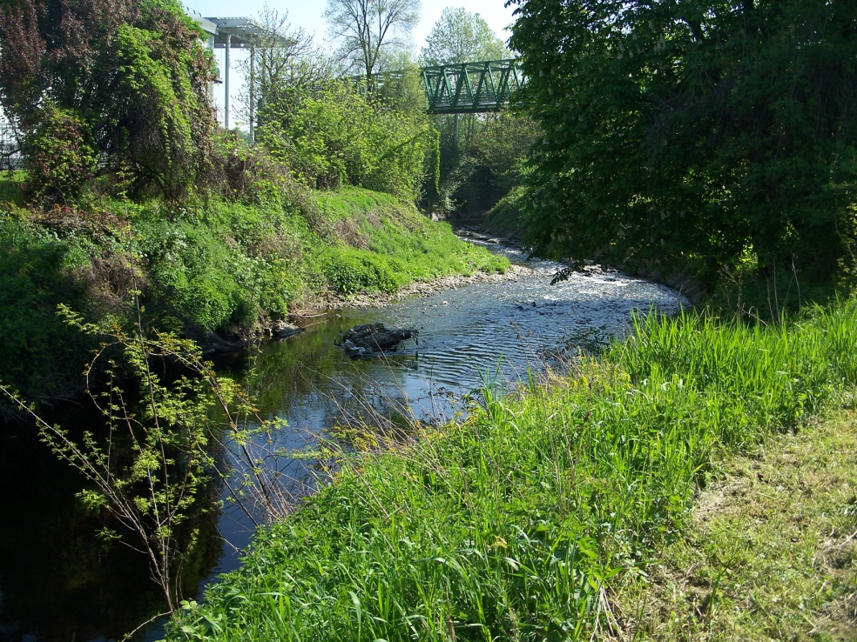
Indirizzi e risorse
Studi sui servizi ecosistemici
(tutti gli indirizzi)
D. Progetto Capitale Naturale
"Dal Lura alle Groane e alle Brughiere, dal Seveso al Parco Nord:
Fiumi e parchi in rete per erogare servizi ecosistemici alla città diffusa"
€€€ F. Cariplo + Parchi + FLA + Università Centri Ricerca + Agenzie + Associazioni …

Slide 19
Risorse messe in campo

Slide 20
PROSSIMI PASSI
Ottobre 2019
Condivisione in Comitato di Coordinamento
Novembre 2019
Definizione Quadro Economico di Sintesi
Dicembre 2019
Presa d’atto/approvazione con DGR

Slide 21
Grazie per l’attenzione
Team Tecnico CdF
cdf@ersaf.lombardia.it
02 67404217

